Slide 1

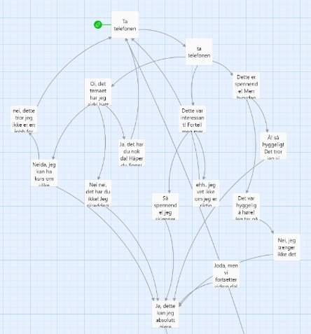
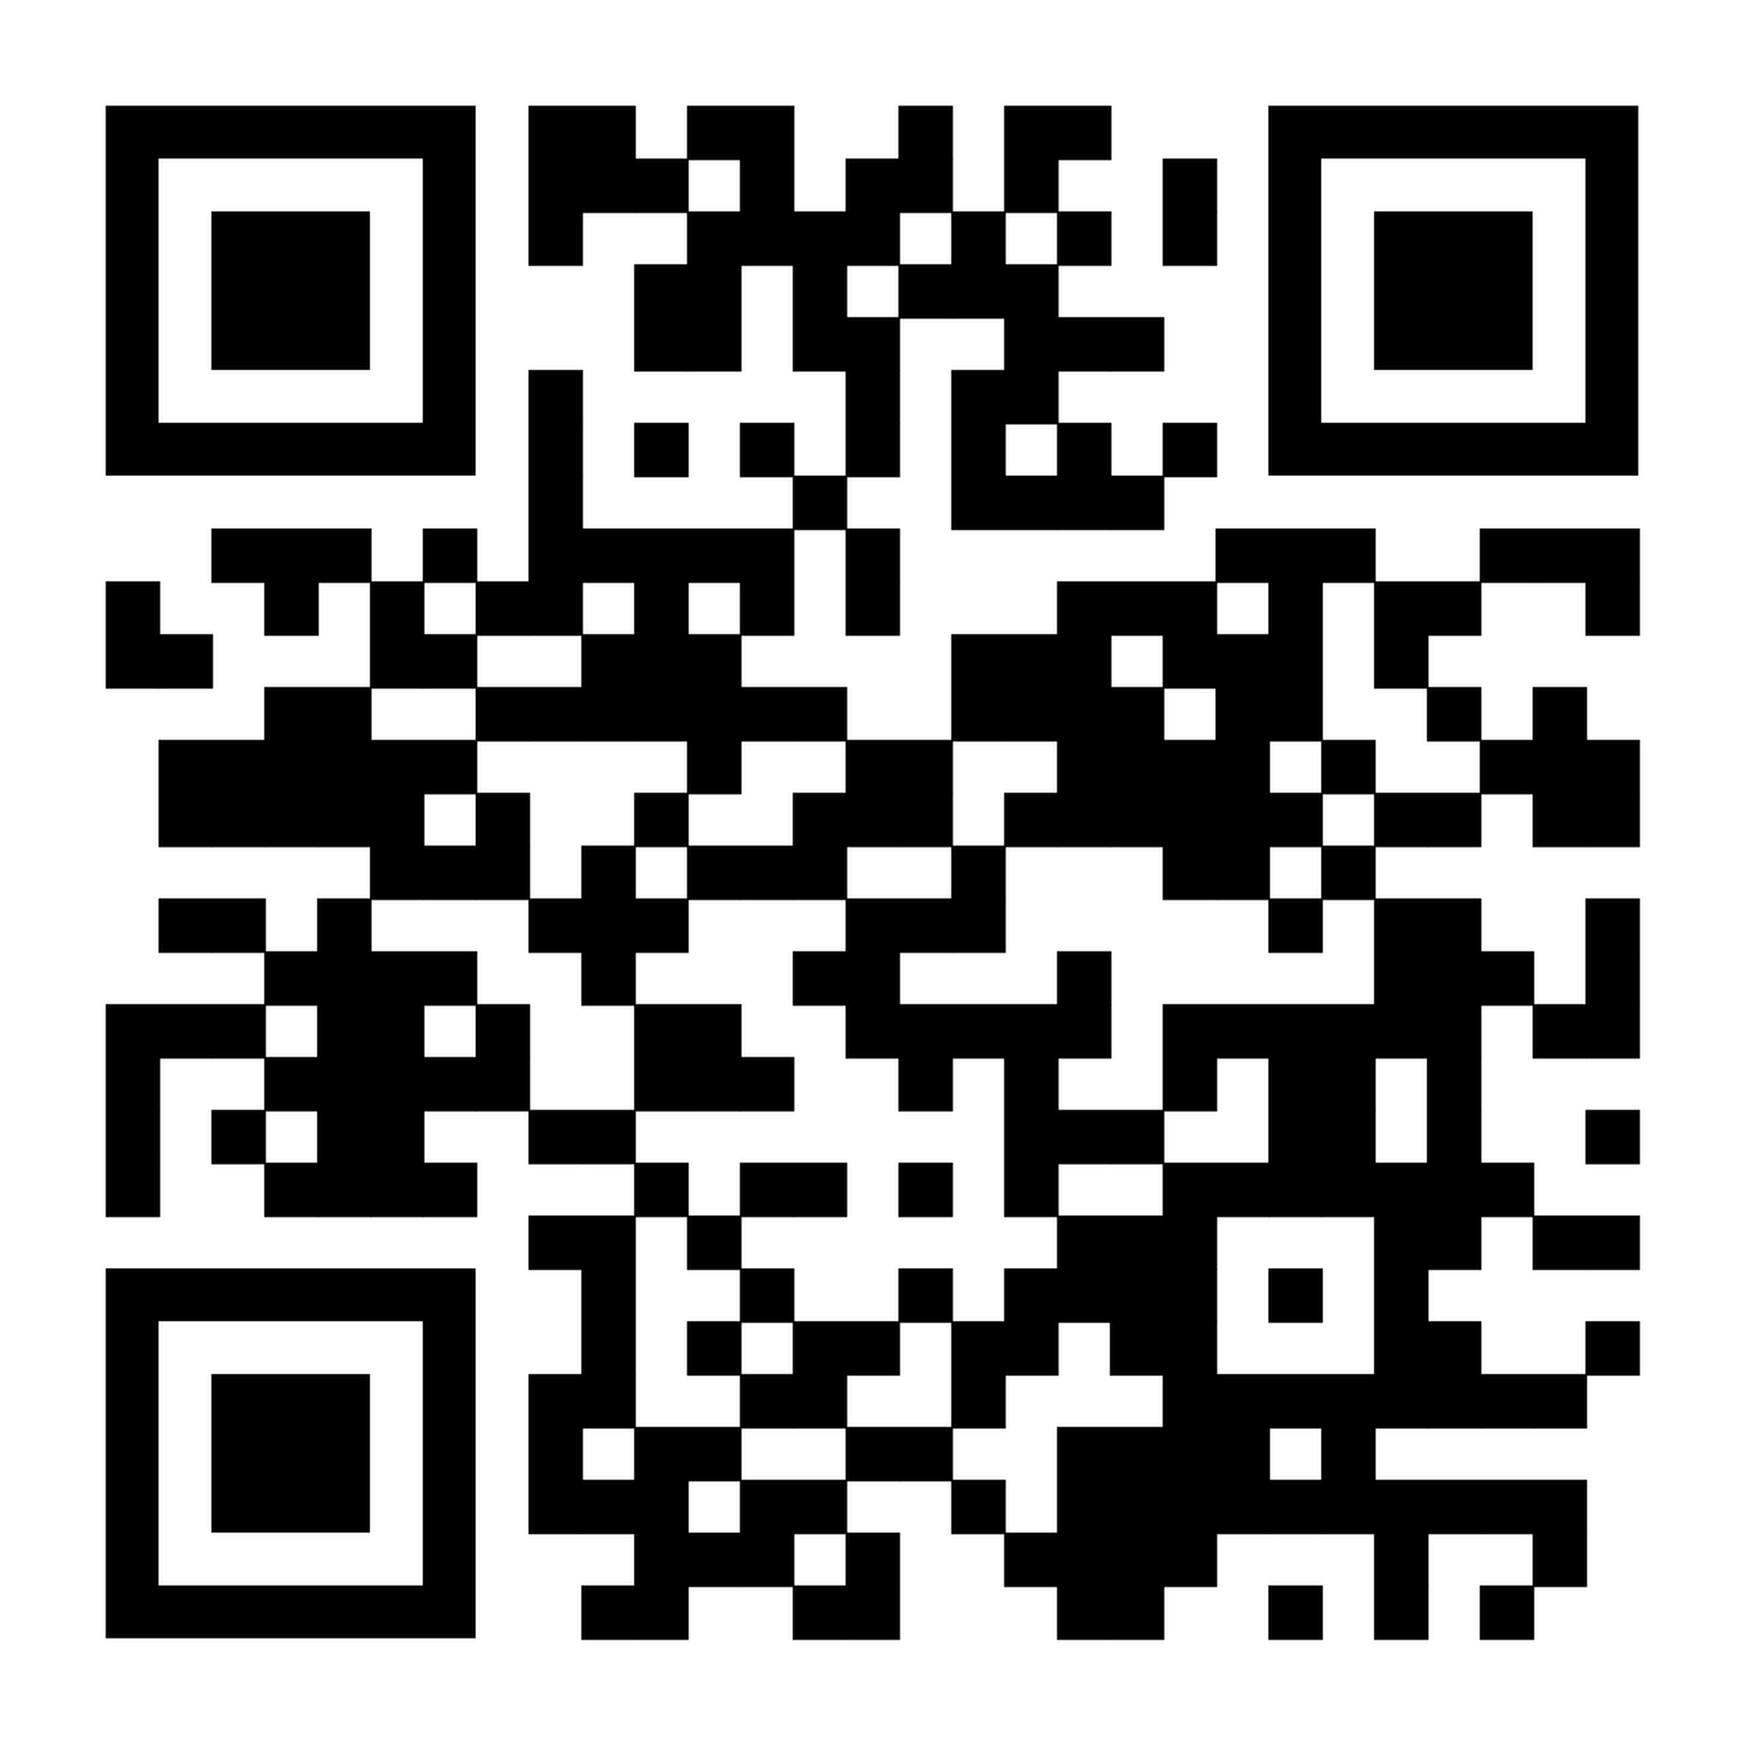
Høst 2024: PED128 læring og opplæring
Hva gjorde vi?
Hvilket program brukte vi?
En realistisk case omgjort til læringspill
Studentene måtte bruke faglige perspektiver til å gjennomføre casen
Aktiv historiefortelling:
  Valg med ulike utfall
  Anvende faglige perspektiver; læringsteorier og didaktikk
  Refleksjonsspørsmål
Twine, som er en åpen og gratis plattform, hvor en enkelt kan lage læringsspill uten at du trenger avansert kunnskap om koding

Slide 2
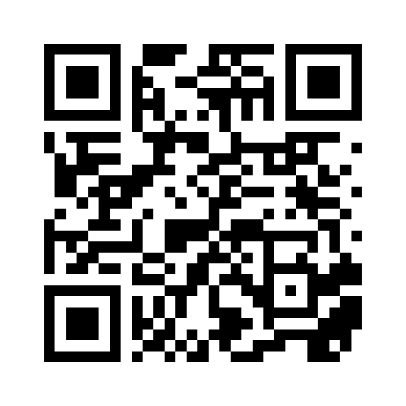
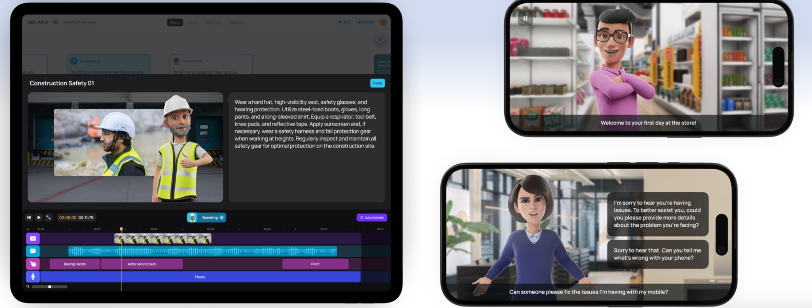
Vår 2025: PED150 Kompetanseutvikling i en globalisert verden
Hva gjorde vi?
Hvilket program brukte vi?
Arrangerte en obligatorisk “workshop” med studentene
Studentene satt i grupper (2-3 stk.) og utarbeidet historier som de utviklet i We are learning
Studentene skulle i løpet av dagen:
  Øve seg på å bruke et konkret program
  Lage et interaktivt pedagogisk opplegg digitalt – gode læringsdesign (didaktikk)
We are learning
En plattform hvor hvem som helst kan lage interaktive historier, simuleringer og animasjoner med Pixar-utseende (We are, u.å)

Slide 3
Eksempler på temaer:
Temaer i emnet
Digital dømmekraft
  For eksempel for foreldre eller ansatte
Personvern
  for eksempel for ansatte
Bruk av sosiale medier
  For eksempel for ungdomsskoler, studenter, for bedrifter
Valgfri temaer, noen ideer:
Opplæring i noe på jobben?
Foreldresamtaler i jobben?
Medarbeidersamtale?
HMS på jobb?
Samarbeid i team
Etc.
Notes:
HUSK: medarbeidersamtale: hvem er målgruppa? Hva skal de lære om? Hvordan kan de lære om det temaet i dette spillformatet?

